Slide 1
大学物理实验（2）
绪论
陆顺斌
shunbin_lu@szu.edu.cn

Slide 2

引言：大学物理实验课程的任务
大学物理实验课的根本任务
实验室工作规范
（习惯）
能力
科学知识

Slide 3
能力的培养：
动手能力、报告书写能力
学会看仪器面板及图标
故障判断及处理
不确定度的控制、评估
测量仪器的选择
实验方案的设计
实验仪器的设计
等等

Slide 4
绪论课本次内容：
一：实验课程的程序
二：报告怎么写
三：评分规则
四：有效数字和不确定度评估

Slide 5
第一部分 实验课程序
1、课前预习：
2、实验过程
3、课后报告

Slide 6
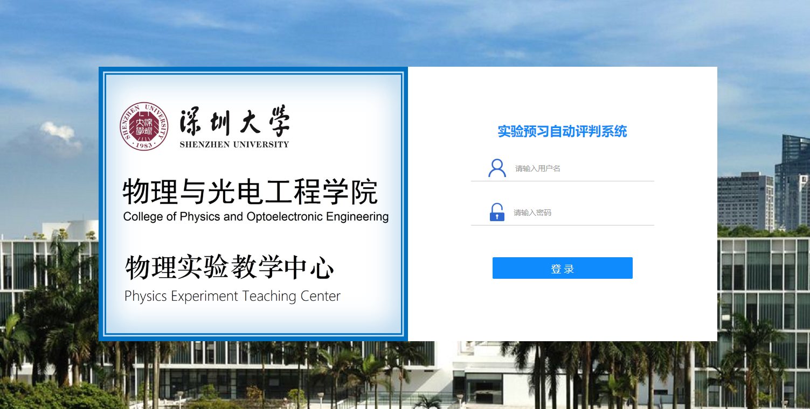
大学物理实验课程程序 /课前预习
1、课前预习：
（1）上课前应通读教材，书写预习报告
（2）课前预习必须做书面报告，课上请老师审阅。无预习报告或预习报告不合格者不准上课。
（3）预习报告包括打印的部分+网上预习测试结果首页
（预习报告的成绩放在封面后一页）
预习网址
http://172.31.80.102:7101/
用户名和密码都是学号

Slide 7
大学物理实验课程程序/实验过程
2、实验过程要求
（1）提前五分钟进入实验室，按组号入座。进任何实验室，都不要擅自动手，以免造成仪器损坏或发生事故。严格按操作要求进行操作，损坏仪器要按规定赔偿。
（2）注意在细节上培养科学作风. 如仪器布局合理整齐;操作姿式正确文明；电学仪器经教师检查后才能通电；不要触摸光学元件的工作表面；实验完毕及时断开电源，整理仪器并恢复到原来的陈列状态；主动请老师指导操作、检查数据、验收仪器。

Slide 8
大学物理实验课程程序/实验过程
（3）实验数据记录完整，实事求是。有些实验条件（如温度、仪器规格等）比较重要，但不一定参加运算，不要漏记。
实验数据不得随意改动，仅当确认测量有误时才能修改。先在原数据上轻轻地划一条横线，再把重新测到的数据工整地写在一旁，必要时应注明更改理由。不应重笔描画、涂抹黑块甚至撕扯挖补，这样既影响卷面整洁，也失去了分析错误的依据。有时毁掉的数据反而是正确的。
实验课绝不以“数据完美”评定成绩，切不可主观意愿更改数据，更不允许抄袭、拼凑和伪造数据。只有依靠真实数据，才能看到事物的本来面貌。操作完毕应主动请教师审核实验记录并签字，不经教师签字的记录无效。

Slide 9
大学物理实验课程程序/实验过程
实验流程
学生在实验记录本上签到。
请教师在预习报告上签字。
教师讲解约15-30分后学生实验。开始实验前要先看注意事项
教师指导40分~1小时，有问题尽可能在这个时段问。
数据采集完先签字后拆线。
离开登记(仪器使用是否正常，不正常的要简单描述故障)。
仪器、桌凳归位。关仪器、关电。（一般顺序：调小仪器电压输出→关掉仪器电源→关插座、盖盖子、仪器摆放整齐、凳子摆放整齐、桌面干干净)

Slide 10
3、课后完成实验报告
大学物理实验课程程序/课后报告
——在预习报告的基础上添加内容
（１）数据整理后重新写入报告正文（原始数据必须附在报告中）
（２） 数据处理及结论。
数据处理包括结果计算、不确定度评定和曲线图等内容。凡属计算，均应有文字公式、代入数据和计算结果等主要运算步骤。不要漏写单位。
结论包括测量结果的规范表示和观察现象、研究规律所得出的结论。

Slide 11
大学物理实验课程程序
（３） 实验讨论:对本实验的原理、方法、仪器、不确定度评定的进一步探讨或改进建议。要有具体分析，切忌泛泛空谈。
（４）回答思考题

Slide 12
第二部分 报告规范

Slide 13
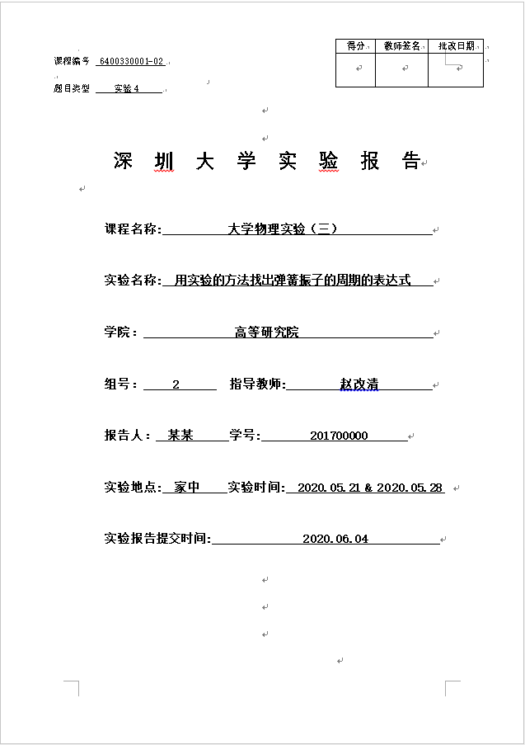
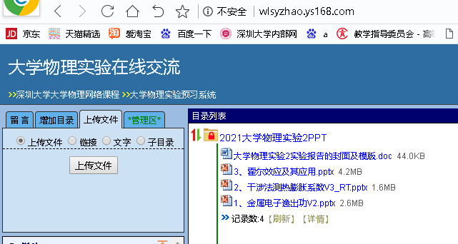
【注：实验报告要求统一的封面包装。】
http://www.wlsyzhao.ys168.com
密码：666666

Slide 14
实验报告包括三大部分
一、预习报告
1.1、实验目的
1.5、数据记录表格
（单独用一张纸（A4 大小），表头清晰，表头要有学号和姓名）
20分
1.2、实验原理
1.3、实验装置
1.4、实验内容及步骤
二、实验操作：（包括）图像、数据记录（40分）
三、报告（40分）
3.1 数据处理 20分
3.2 结果陈述 5分
3.3 实验总结 5分
3.4 思考题 10分

Slide 15
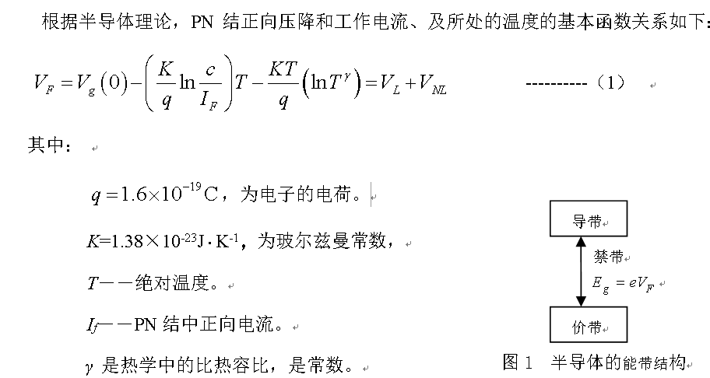
报告书写的注意事项：
实验目的：实验目的明确具体。
实验原理：围绕实验目的展开，主要回答理论依据是什么？怎么实现（实验思想、实验方法、仪器装备、测量内容）？简明扼要，常见公式不用推导，但要指出出处，要编号，要给变量定义。

Slide 16
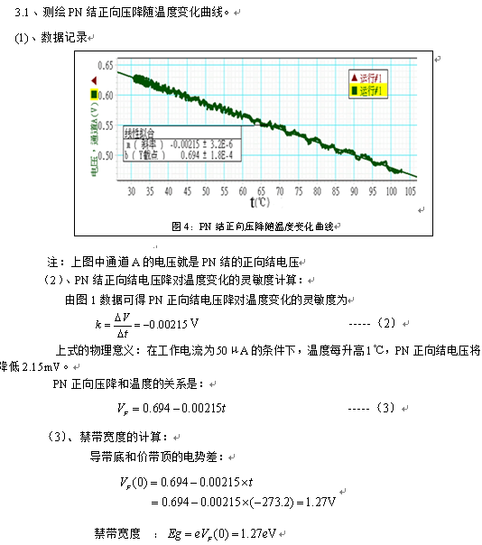
报告的注意事项：
数据采集和数据处理案例如下
实验内容及步骤：简要每个内容的关键性步骤
数据采集注意：每个采集出来的图像、数据要进行分析、计算并得出相应的结果
这三项就是从图中结论，它们就是你在报告中实验结论部分要陈述的内容

Slide 17
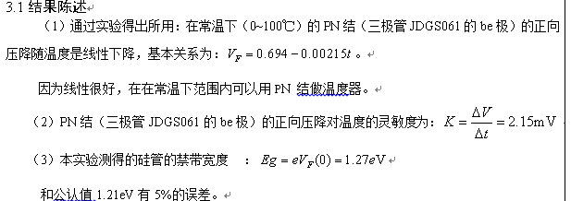
报告的注意事项：
结果陈述：把数据采集是分析出来的结果按顺序1、2、3这样整齐列出来。所有的实验结论必须要有证据支持，必须是你在实验过程中观测到的、图像中分析出来的、数据计算出来的，没有证据的结论是扣分项。理论得出的结论不等于实验结论。
结果陈述处理案例如下
实验总结：自由发挥。主要从获得经验、改进设想、潜在应用等方法去发挥。

Slide 18
设计性报告的文本格式：
结构清晰便于阅读
1、正文：5号宋体
2、公式：大多数公式不需要推导，除非这个公式是你挖掘出来的或者推导过程至关重要。但公式中的每一个变量要求定义，而且要给公式编号。公式必须用MathType插入，并且公式另起一行，不能和文字混在一行内。
3、图：每个图必须要有图号和图名，图号和图名必须位于图的正下方，且为小5号，每个图在文中有引用，譬如说：测量电路如图1所示。
图不等于实验结论， 你截取到文章里的图要分析并得出相应的结论，否则你截图为什么呢？
截图的图不能太大，占版面太大的图不合格，图中的字要求能看得见，至少为小5号
4、表：每个表必须要有表号标号在表的上方，通常在左上方。
5、各部分内容按正确的顺序排列，条理清晰。

Slide 19
第三部分：评分规则
总成绩：平时成绩×0.7+考试成绩×0.3

Slide 20
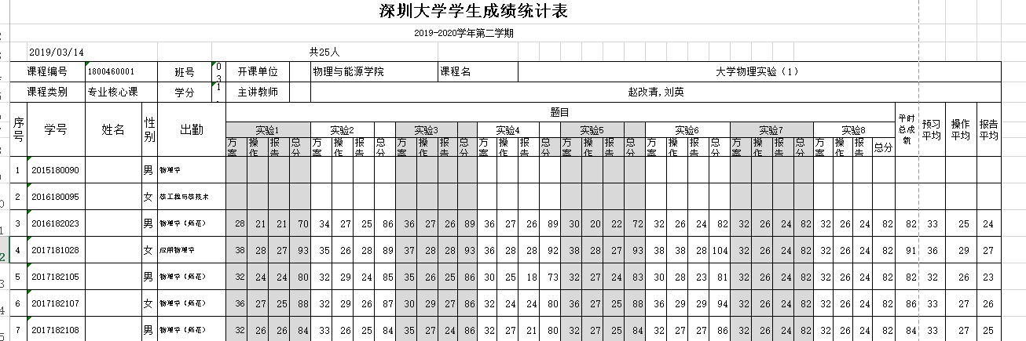
评分要求
因为大学物理实验是所有理工科专业的学位课，专业认证我们必须要配合，所以每份实验报告必须各处预习、操作、报告三部分分数，并做记录，案例如下。

Slide 21
第四部分
不确定度评估和有效数字

Slide 22
4.1不确定度评估
1、不确定度评定的意义
测量结果不可能是绝对准确的，它必然有不确定的成分。这种不确定的程度是可以用一种科学的、合理的、公认的方法来表征，这就是“不确定度”的评定，在测量方法正确的情况下，不确定度愈小，表示测量结果愈可靠。
评价得过大，在实验中会怀疑结果的正确性而不能果断地作出判断，在生产中会因测量结果不能满足要求而需再投资，造成浪费；评价得过小，在实验中可能得出错误的结论；在生产中则产品质量不能保证，造成危害。

Slide 23
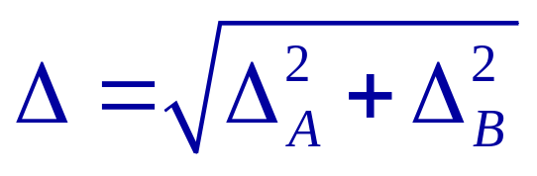
2、关于不确定度的一些基本概念和分类
不确定度是表征测量结果具有分散性的一个参数，它是被测量的真值在某一量值范围内的一个评定。
所谓“标准不确定度”是指以“标准偏差”表示的测量不确定度估计值，简称不确定度，记为△。
标准不确定度一般可分为以下2类：
（1）A类评定不确定度△_{A}：统计方法得到的
（2）B类评定不确定度△_{B}：非统计方法得到的
合成标准不确定度△：

Slide 24
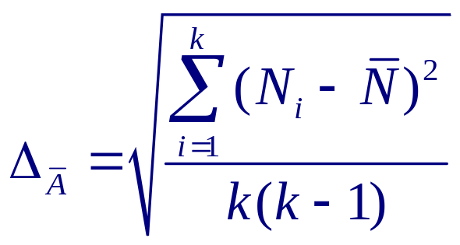
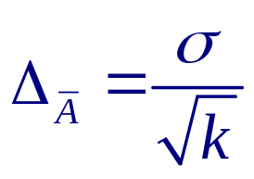
3、直接测量标准不确定度的评定
（1）A类评定不确定度：
计算器上有单次测量的标准偏差键[σ］，则平均值的标准偏差。
对单次测量，不计算A类不确定度。

Slide 25
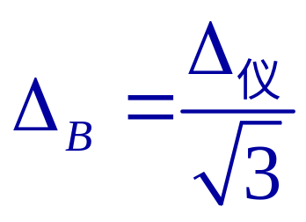
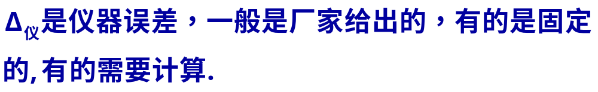


（2）B 类评定不确定度：
是用非统计方法获得的,由测量不确定度和仪器不确定度两部分组成。
为简单起见, 我们只考虑仪器不确定度,而且按平均分布处理
△_{仪}参看教材P10

Slide 26


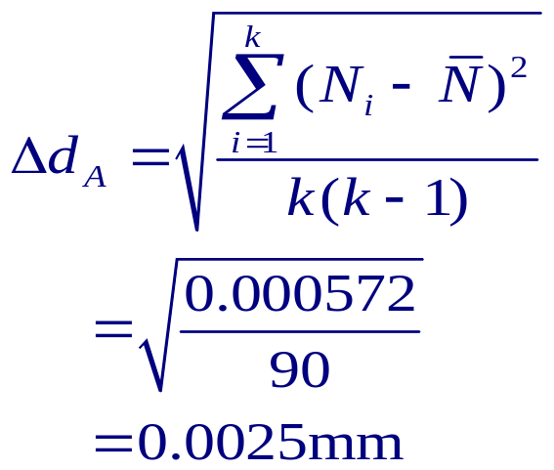
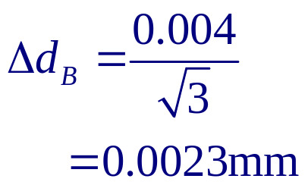
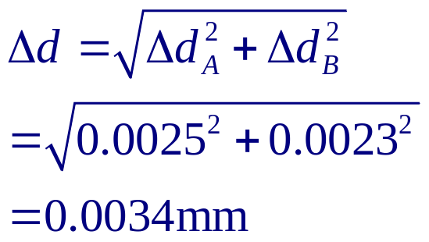
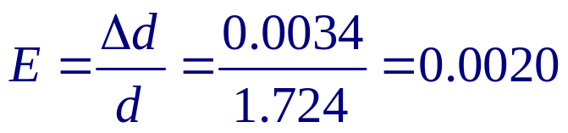
千分尺：仪器误差： 零值误差：-0.005 mm
k | d | △d | △d²
1 | 1.726 | 0.007 | 0.000049
2 | 1.721 | 0.002 | 0.000004
3 | 1.707 | 0.012 | 0.000144
4 | 1.704 | 0.015 | 0.000225
5 | 1.728 | 0.009 | 0.000081
6 | 1.715 | 0.004 | 0.000016
7 | 1.721 | 0.002 | 0.000004
8 | 1.712 | 0.007 | 0.000049
9 | 1.719 | 0 | 0
10 | 1.737 | 0.018 | 0.000324
平均 | 1.7190
求和 |  |  | 0.000572

Slide 27
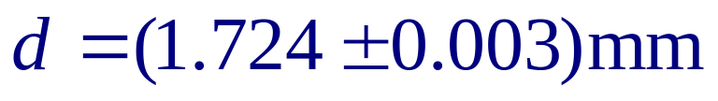


测量的表示：

Slide 28
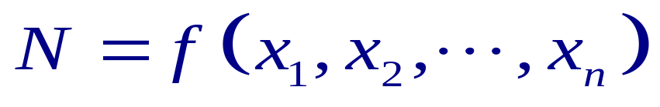
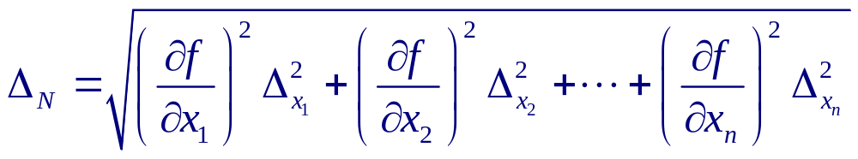
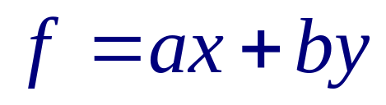
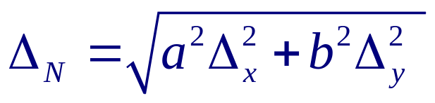
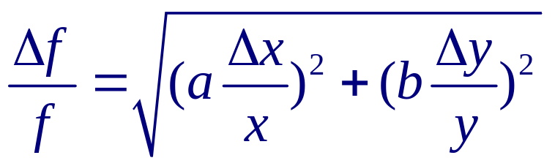
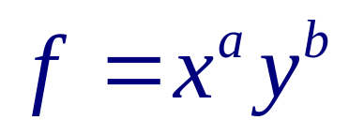
4、间接测量的标准不确定度的传递
测量结果N的标准不确定度为：
(1)和差形式函数
(2)积商形式函数

Slide 29
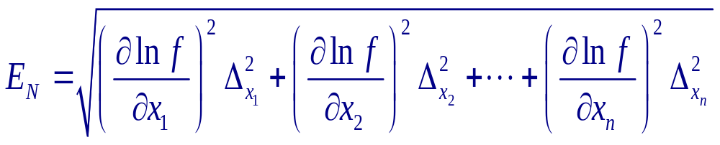
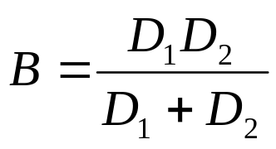
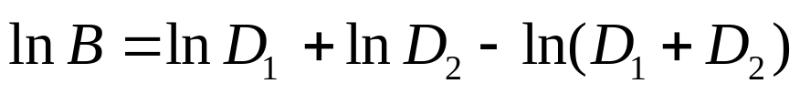
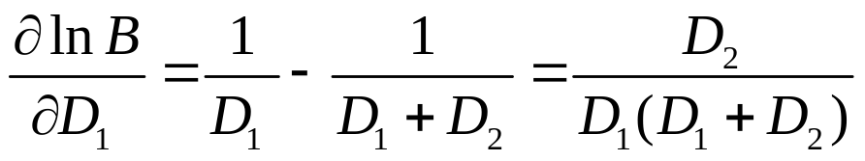
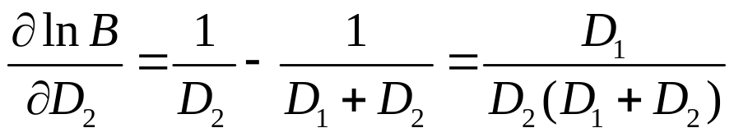
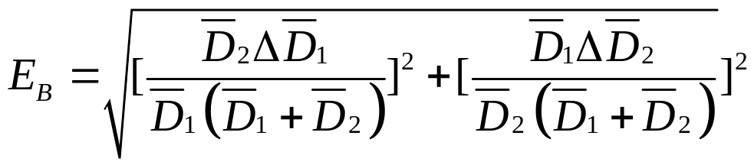
不确定度的传递公式举例
(3)混合形式函数f，测量结果N的相对不确定度为：
例1

Slide 30

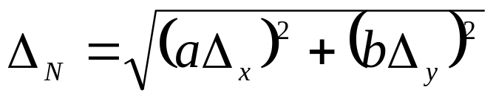
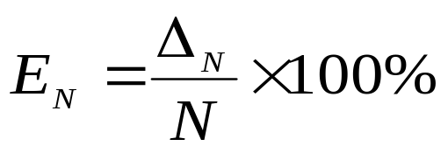


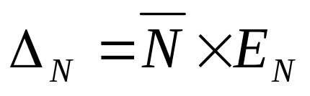
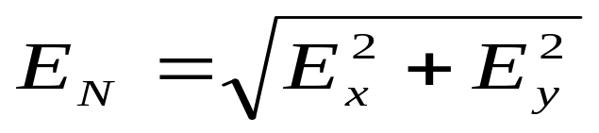


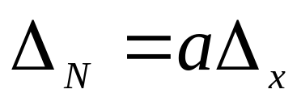
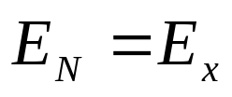
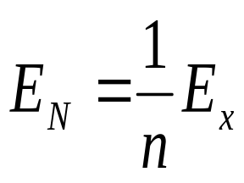

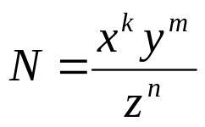
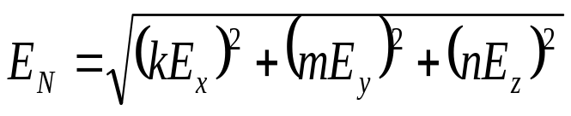
常用函数的不确定度传递公式
函数表达式 | 合成标准不确定度公式 | 相对不确定度

Slide 31
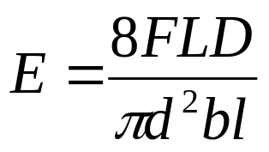
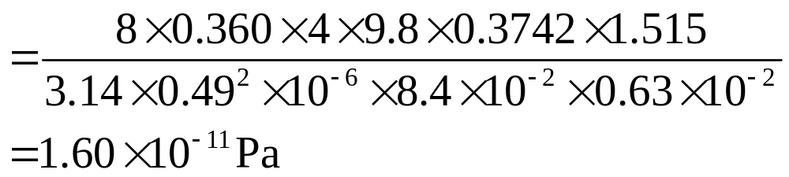
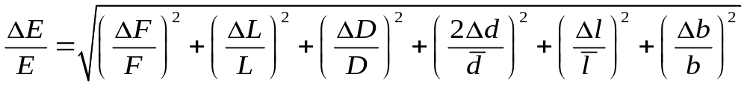
例２：拉伸法测杨氏模量
1、计算杨氏模量 E：
2、计算△E：测量结果的相对不确定度

Slide 32
例２：拉伸法测杨氏模量
1、计算杨氏模量 E：
2、计算△E：测量结果的相对不确定度

Slide 33
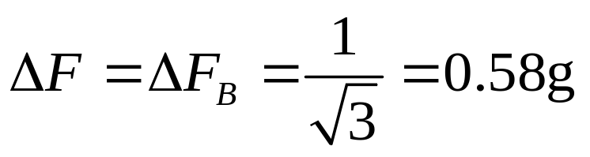
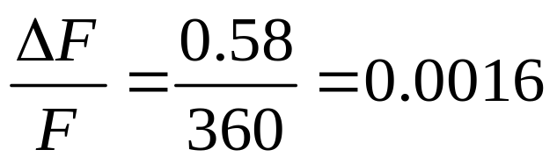
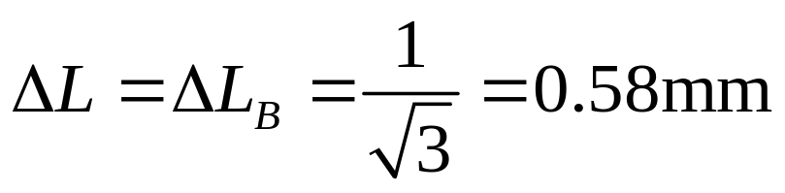
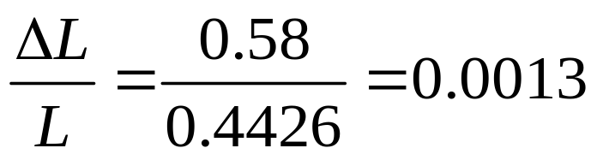
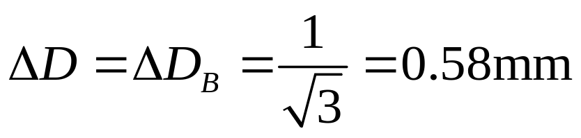
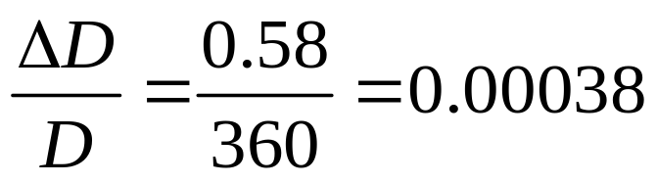
1、
2、
3、

Slide 34
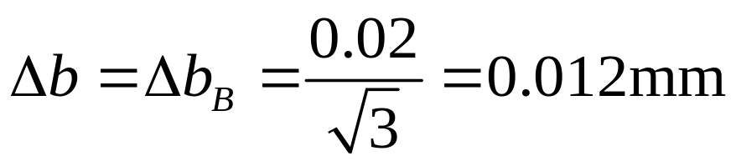
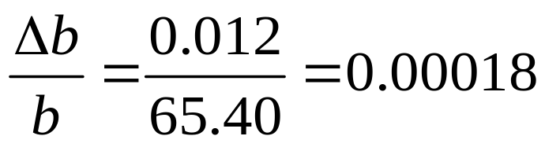
4、

Slide 35
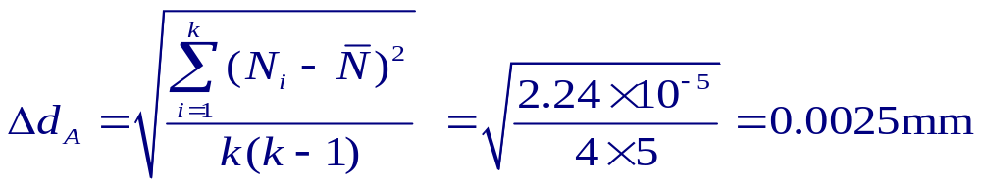


5、

Slide 36




6、

Slide 37





规范表示测量结果

Slide 38

4.2、有效数字
1、有效数字的概念
当一个近似数引入的误差的绝对值小于近似数末位的0.5时,从该近似数左边第一个非零数字起到最后一位均为有效数字。
测量值读准了的位数加上一位估读位组成有效数字。

Slide 39
有关有效数字的几点说明：
（1）有效数字的位数与小数点的位置无关。
例如：0.00430m = 0.430cm =4.30mm 皆为三位有效数字。（有效数字前的零不是有效数字）
（2）数字中间的0和末尾的0均算有效数字，所以末尾的零不能随意增减。
例如：200.5mm 和 30.50cm 都是4位有效数字。

Slide 40


误差理论与数据处理
(3) 常数不用取有效数字，但在计算时等常数所取的位数不应少于其他数值的有效数位。
(4) 一般情况下，绝对误差的有效数位只取一位到二位，不超过两位。误差进位的原则是只进不舍。相对误差E_{N} 最多取两位
(5)在任何数值中，数值的最后一位应与误差位对齐。
例如：
正确，
错误。

Slide 41



误差理论与数据处理
2、仪器的估计读数:
（1）和仪器的不确定度对齐
例1:
cm
1
2
3
仪器名称 | 量程 | 分度值 |  | 零值误差
钢直尺 | 300mm | 1mm |  | ——
读数 L=3.56-1.00=2.56 （cm）
注：实验报告中要在实验仪器一项中绘制并填写仪器表格

Slide 42

误差理论与数据处理
1 2 3 4 5 6 7 8 9
0 0.1 0.2 0.3 0.4 0.5 0.6
例2:有的仪器是五进制的，应将最小格分成5份来估读；有的仪器是二进制的，应将最小格分成2份来估读，即游码左缘靠近刻线读偶数，靠近半格读奇数，所谓“靠近”，包括稍欠和稍超。
当然在日常生活中，测量一般是不进行估读的。

Slide 43







误差理论与数据处理
3、有效数字的运算
和小数点后位数最少的对齐
（1） 加减运算：
（2）乘除运算
和位数最少的对齐
（3）乘方开方运算
位数一样
（4）测量结果的有效数字位数的确定：
小数点对齐

Slide 44


课堂练习
解：

Slide 45

课堂练习

Slide 46

课堂练习

Slide 47





课堂练习
2. 根据有效数字运算规则计算下列各式

Slide 48


课堂练习
3. 计算以下结果和误差
解：

Slide 49


课堂练习
解：

Slide 50
下次课需要带的物品：
预习报告
a) 打印稿+网上预习测试首页 or 手写的预习报告
b)上次的实验报告打印版（如有）
2. 到课流程
a)提前5分钟进课堂-》
b)签到表签到
c)找老师签预习报告+提交上次的报告

